Slide 1
Steganographie
Weiterführende steganografische Methoden & Paritätsencoding

Slide 2



Recap
Verschlüsselung
Schutz durch Konfusion & Diffusion des Geheimnisses
Steganografie
Schutz durch Verstecken des Geheimnisses in einem Container

Slide 3
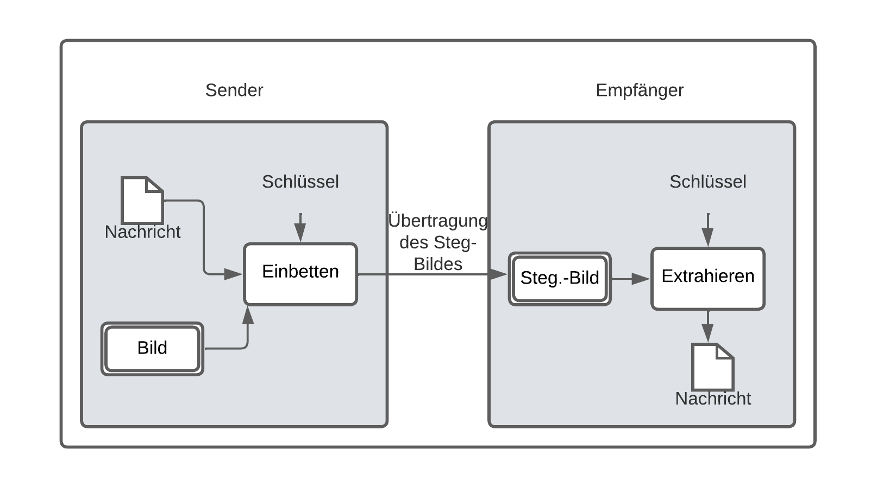
Recap

Slide 4
Recap
Verstecken von Daten/ einer Nachricht in einem Trägermedium, dem Container
Funktionsweise beruht teilweise auf der Unvollkommenheit der menschlichen Sinne
Leichten Veränderungen wird keine Beachtung zugeschrieben, werden nicht bemerkt.

Slide 5


Vergleich
Original
Eingebettet

Slide 6
Schwachstellen Steganografie
Verwendung bereits veröffentlichter Dateien
LSB-Methode erzeugt visuelles Rauschen
Statistische Analyse der niederwertigen Bits
Häufig ähnliche Werte, welche sich nur in einem Bit unterschieden

Slide 7
Weitere Methoden zur Sicherheitssteigerung
Verschlüsselung der versandten Nachricht
Schlüsselgesteuerte Einbettung in Pixel
Diskrete Kosinus Transformation (JPEG)
Paritäts-Encoding

Slide 8
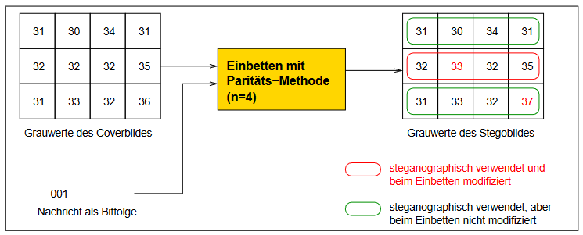
Paritäts-Encoding
Betrachtung eines Pixel-Blocks (Parität der niederwertigsten Bits)
Blockgröße n als Variable

Slide 9
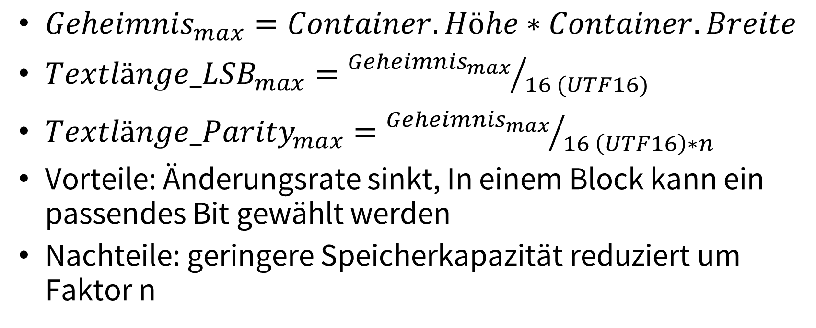
Paritäts-Encoding
${Geheimnis}_{max}=Container.Höhe∗Container.Breite$
${Textlänge_LSB}_{max}={{Geheimnis}_{max}}/{16 (UTF16)}$
${Textlänge_Parity}_{max}={{Geheimnis}_{max}}/{16 \left(UTF16\right)∗n}$
Vorteile: Änderungsrate sinkt, In einem Block kann ein passendes Bit gewählt werden
Nachteile: geringere Speicherkapazität reduziert um Faktor n

Slide 10
Demo - StegProg
Einbetten und Extrahieren von Text in Bildern
LSB-Methode
Paritäts-Enkodierung mit variabler Blocklänge
Kommandozeilen-Anwendung
C# .Net
GDI+ unterstützt nicht das Laden von Aplha-Werten aus bmp-Dateien!

Slide 11
Fazit
Dateiformat ist relevant für die Funktionsweise
Eingeschränkte Anwendungsfälle
Entdeckung der Nachricht durch statische Analyse als größtes Risiko
Schlüsselaustausch limitiert Geheimhaltungsprinzip und dadurch horizontale Skalierung

Slide 12
Quellen und nützliche Links
Literatur:
Anderson, Ross: Stretching the limits of steganography.
Ross J. Anderson, Fabien A.P. Petitcolas: On The Limits of Steganography. In: IEEE Journal of Selected Areas in Communications, S. 474–482.
Weblinks & Videos:
https://www.youtube.com/watch?v=TWEXCYQKyDc (computerphile)
https://tu-dresden.de/ing/informatik/sya/ps/ressourcen/dateien/studium/materialien/mat_kp_datensicherheit/v08_doku.pdf?lang=de

